Slide 1
量子力学
总结
http://125.217.162.13/lesson/QuantumMechanics

Slide 2

结束语(1/2)
量子力学的基本假定
  波函数描述微观体系的状态，并可以得到体系的所有性质
  力学量用厄密算符表示，对应规则(经典 → 量子)：
  表示力学量的算符的本征函数组成完全系
  在Ψ态中测量力学量 F 得到结果为 λ_{n} 的概率为 |c_{n}|²，得到结果在 λ → λ + dλ 范围内的概率为|c_{n}|²dλ，其中
  体系的状态波函数满足薛定谔方程
  全同性原理：两全同粒子相互交换不引起物理状态的改变
  在非相对论量子力学中，粒子具有自旋
  √

Slide 3
结束语(2/2)
量子力学的发展
  相对论量子力学
    适用范围：粒子速度接近光速，单个粒子
    优点：已经包含粒子的自旋
    缺点：只能处理单个粒子(原因：大能量改变时，粒子会转化为其它粒子，使得粒子和场不可区分)
  量子场论
    适用范围：粒子速度接近光速，多个粒子
    优点：反映基本粒子的运动规律
    缺点：不能很好处理核力、强相互作用
  非相对论量子力学——多体问题的自洽场法
    适用范围：一个粒子处于其它粒子的平均场中
    优点：是近似方法，减低计算复杂度
    缺点：忽略了粒子之间的关联，不能解释相应的现象(如金属的超导、液态氦的超流)
  √

Slide 4
总结
绪论
波函数和薛定谔方程
量子力学中的力学量
态和力学量的表象
微扰理论
散射
自旋与全同粒子
  √

Slide 5

绪论
黑体辐射、光电效应 → 光的波粒二象性
光的波粒二象性 → 微粒的波粒二象性(德布罗意)
验证德布罗意波的实验
  √

Slide 6



波函数和薛定谔方程
波函数：在量子力学中用于描写微观体系的状态，具有统计意义。标准条件：有限性、连续性和单值性。
态迭加原理：若 Ψ₁,...,Ψ_{n} ,...是体系的可能状态，那么 也是体系的一个可能状态
薛定谔方程：
概率流密度与概率密度满足连续性方程：
定态薛定谔方程。本征值和本征值函数。物理意义。
  一维无限深势阱
  线性谐振子
  势垒贯穿
  √

Slide 7






量子力学中的力学量(1/2)
力学量和表示力学量的算符
  厄密算符，(完全系的)本征函数
  力学量算符的对应规则
  本征函数展开，展开系数的物理意义
  力学量的期望值
  力学量 在 态中有确定值 ：
  √

Slide 8




量子力学中的力学量(2/2)
几个具体的表示力学量的算符
  动量算符：
  本征值
  本征函数
  角动量算符：
  本征值
  本征函数
  氢原子的哈密顿算符：
  能级 度简并
  波函数
表示力学量的算符之间的对易关系
  对易：有共同本征态，且组成完全系
  不对易：有测不准关系
  √

Slide 9


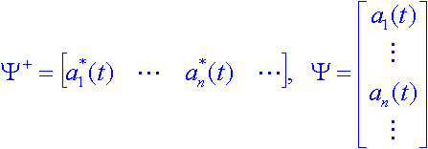
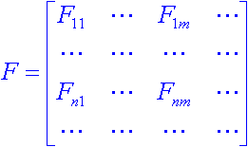


态和力学量的表象(1/3)
态 在动量表象中的波函数：
在Q表象(基矢为 )中，态 展开为：
  态的矩阵表示：
  归一化条件：
  力学量的矩阵表示：
  期望值公式的矩阵表示：
  本征值方程的矩阵表示：
  薛定谔方程的矩阵表示：
  √

Slide 10





态和力学量的表象(2/3)
狄喇克符号
  左矢 和右矢 ，波函数 ，本征态 或
  态矢量和希耳伯特空间
  分立谱：
  连续谱：
  算符在具体表象中的表示：
  表象变换
    态矢量：
    算符：
  √

Slide 11




态和力学量的表象(3/3)
占有数表象
  以线性谐振子哈密顿量 的本征函数为基矢
  湮灭算符 ：
  产生算符 ：
  哈密顿算符：
  粒子数算符：
  √

Slide 12

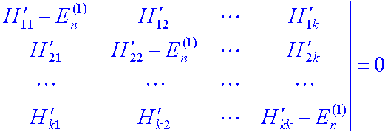



微扰理论(1/2)
定态微扰理论
  适用范围：求分立能级及其波函数的修正
  适用条件：
  非简并
  简并
    将 代入 ，解得一组 ，得到零级近似波函数
  √

Slide 13




微扰理论(2/2)
与时间有关的微扰理论
  由初态 跃迁到末态 的概率
    周期微扰
  能量时间的测不准关系
  光的发射与吸收，爱因斯坦概率系数
    辐射强度
  偶极跃迁中的选择定则
  严格禁戒跃迁
  √

Slide 14







散射(1/2)
散射截面
  微分散射截面：
  总散射截面：
辏力场中的弹性散射
  分波法
    微分散射截面：
    第 l 个分波的散射截面：
    总散射截面：
    适用范围：低能散射。
    l ≥ ka 的分波散射截面可以忽略
    方型势阱的低能散射( ka << 1 )
    散射截面：
    方型势垒的低能散射( k → 0 )
    散射截面：
  √

Slide 15




散射(2/2)
  玻恩近似
    适用条件：
    微分散射截面：
    屏蔽库仑场的散射：
    当 ka >> 1 时，过渡为卢瑟福散射公式
质心坐标系的弹性截面与实验室坐标系的弹性截面
  √

Slide 16







自旋与全同粒子(1/3)
电子的自旋和假说
  自旋算符：
    对易关系：
    平方算符：
    泡利矩阵：
    自旋算符函数 对自旋求平均：
    自旋算符函数 对坐标和自旋求平均：
  自旋波函数：
    无自旋与轨道相互作用的电子波函数：
    的本征函数：
  √

Slide 17
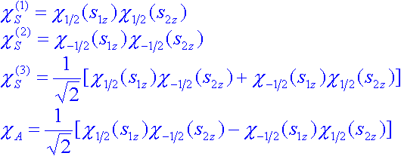



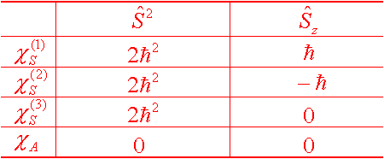

自旋与全同粒子(2/3)
    两电子体系的自旋函数：
    算符 和 在 中的本征值
    简单塞曼效应：
  √

Slide 18
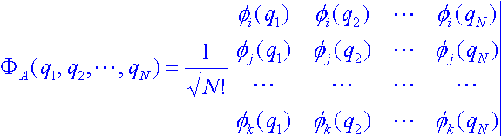

自旋与全同粒子(3/3)
全同粒子体系
  全同粒子不可区分(全同性原理) → 波函数的对称性
    对称化(玻色子体系)的波函数
    反对称化(费密子体系)的波函数
    无自旋-轨道相互作用的反对称化(费密子体系)波函数
  氦原子的定态能量和波函数
  氢分子：同极键及其饱和性
  √

Slide 19
作业
所有的作业 + 变化
  √

Slide 20
分数比例和题型
分数比例
  必须掌握的基本知识，约占60%
  基本分析与应用能力，约占25%
  综合分析与应用能力，约占15%
题型
  计算：5题
  √

